Slide 1




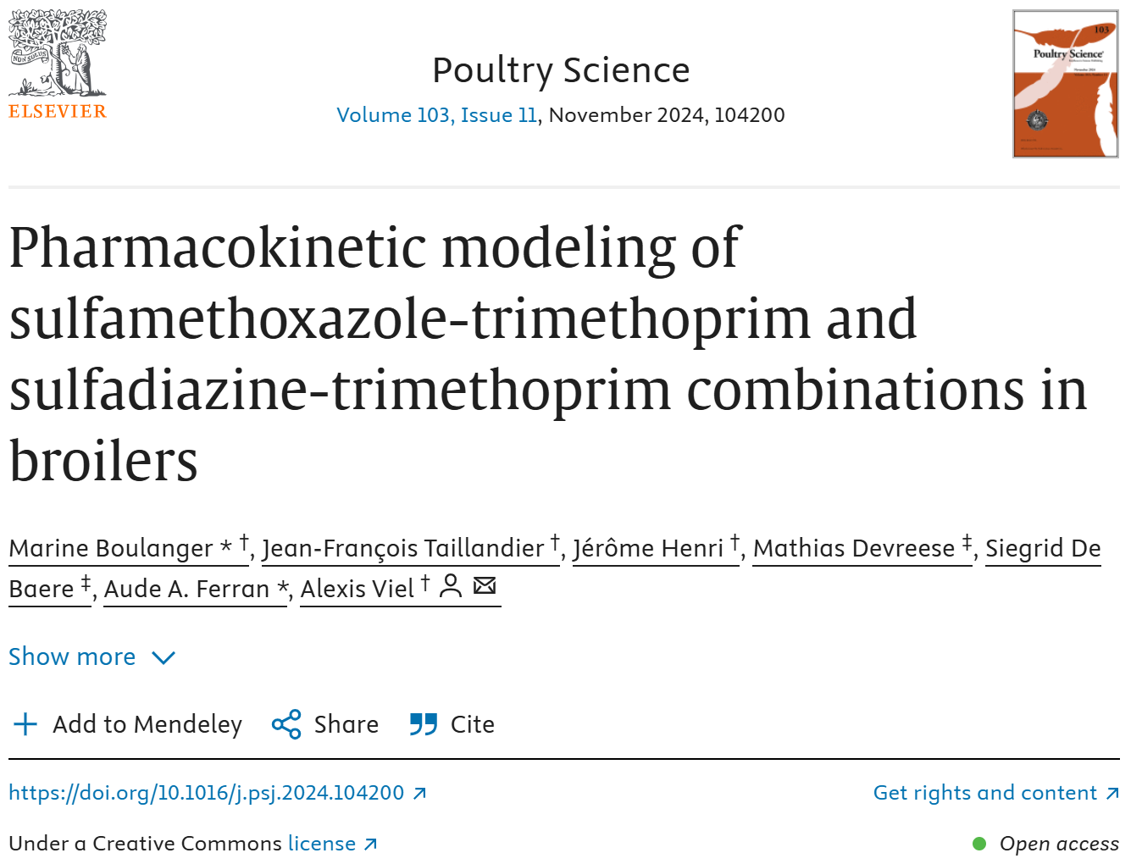
Marine Boulanger, PhD
Innovations Thérapeutiques et Résistance (INTHERES, ENVT)
Expérimentation, Modélisation et Analyse de Données (EMAD, ANSES, Laboratoire de Fougères)
marine.boulanger@anses.fr
Prix Ecoantibio – COPIL RFSA

Slide 2



Contexte et problématique
⟶ sulfamides et triméthoprime (TMP) = anciens ATBs bactériostatiques utilisés en combinaison (médecine humaine et vétérinaire)
transposition directe du ratio de dose 1:5 pour la combinaison TMP/SMX administrée chez l’Homme :
TMP (1)
TRANSPOSITION DIRECTE
SMX = sulfaméthoxazole
SDZ = sulfadiazine
...
Ratio de dose
SMX (5)
Homme ⟶ animaux
Ratio de concentration optimal recherché in vivo
TMP (1)
SMX (19)
OBJECTIFS DE L’ETUDE :
ré-évaluer la pharmacocinétique (PK) du SMX et SDZ combiné au TMP chez le poulet de chair grâce à la modélisation PK de population (popPK)
simuler les ratios de concentrations (libres) obtenus in vivo et représentatifs d’un élevage

Slide 3



Matériel et Méthode
1
Cross-over ⟶ obtention des prélèvements plasmatiques
1 administration
1 administration
Groupe A
n = 9 - 10 poulets
PK – voie orale
PK – voie IV
Wash-out
≈ 1 – 2,5 kg
(poids médian : 1,91 kg)
PK – voie IV
PK – voie orale
Groupe B
n = 9 - 10 poulets
Voie | TMP/SMX | TMP/SDZ
IV | 32 mg/kg SMX + 6,4 mg/kg TMP | 32 mg/kg SDZ + 6,4 mg/kg TMP
Orale | 37,5 mg/kg SMX + 7,5 mg/kg TMP | 29,2 mg/kg SDZ + 5,8 mg/kg TMP
« sparse sampling » (n ~ 8 prélèvements par poulet/phase PK)
2
Analyse PK de population + simulations
⟶ 1 modèle popPK/molécule : estime paramètres population + variabilités associées
⟶ simulations (n = 1000 poulets) au cours de 24h après administration orale : paramètres de population + variabilités associées + liaison protéines plasmatiques

Slide 4
Résultats
SDZ
SMX
TMP
voie
iv
vo
voie
iv
vo
voie
iv
vo
100
100
1
Concentration plasmatique totale SMX (µg/mL)
Concentration plasmatique totale TMP (µg/mL)
LOQ = 0,004
Concentration plasmatique totale SDZ (µg/mL)
1
0,01
LOQ = 0,004 µg/mL
1
LOQ = 0,02 µg/mL
LOQ = 0,02 µg/mL
LOD = 0,00025 µg/ml
LOD = 0,0003 et 0,00025
LOD = 0,005 µg/mL
0,01
0,0001
0,01
LOD = 0,001 µg/mL
0
10
20
30
40
0
10
20
30
40
0
10
20
30
40
Temps (heure)
Temps (heure)
Temps (heure)
T_{1/2 SDZ} = 2h (min - max : 1,40 – 3,20h)
T_{1/2 SMX} = 2,8h (min – max : 1,90 – 4,20h)
T_{1/2 TMP} = 1,5h (min – max : 0,80 – 4,20h)
F = 100%
F = 100%
F = 100%

Slide 5
Résultats
TMP/SDZ
TMP/SMX
1
1
0,1
1:10
0,1
1:10
1:19
1:19
1:50
1:50
ratio TMP:S
0,01
0,01
0,001
0,001
0,0001
0,0001
0
5
10
15
20
25
0
5
10
15
20
25
Temps (heure)
Temps (heure)
16,9 % poulets présentent un ratio de concentrations libres compris entre 1:10 et 1:50
4,5 % poulets présentent un ratio de concentrations libres compris entre 1:10 et 1:50
⟶ ratio non constant au cours du temps (≠ T_{1/2})

Slide 6
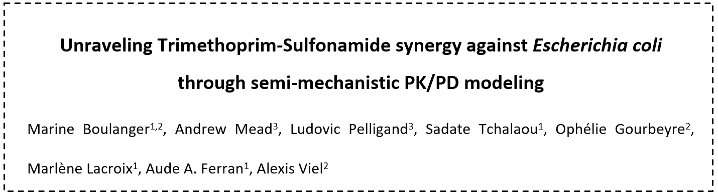
Conclusion
⟶ ratio de dose 1:5 actuel = exposition sub-optimale des animaux et des bactéries pathogènes
quel est l’impact sur l’efficacité attendue ?
⟶ études pharmacodynamiques (PD) pour mieux comprendre l’effet des TMP/S et leurs interactions à l’encontre des espèces bactériennes pathogènes chez le poulet de chair
modélisation semi-mécanistique PK/PD
cette étude = première étape dans la ré-évaluation des posologies TMP/S afin de préserver leur efficacité chez le poulet de chair

Slide 7



Merci !
Etude financée par le projet SulTAn dans le cadre du JPIAMR

